Slide 1
Реализация проектов «Народный бюджет» в Никольском муниципальном районе в 2019 году.

Slide 2
Общая информация
о реализованных проектах
№ п/п | Поселение | Количество проектов | Общая сумма, рублей
1 | МО г. Никольск | 3 | 623.737,86
2 | Аргуновское | 2 | 185.000,00
3 | Завражское | 2 | 127.000,00
4 | Зеленцовское | 3 | 234.000,00
5 | Кемское | 6 | 500.000,00
6 | Краснополянское | 15 | 2.430.000,00
7 | Никольское | 7 | 290.000,00
ВСЕГО: |  | 38 | 4.389.737,86

Slide 3
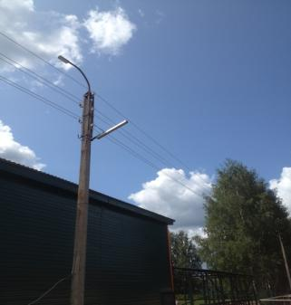
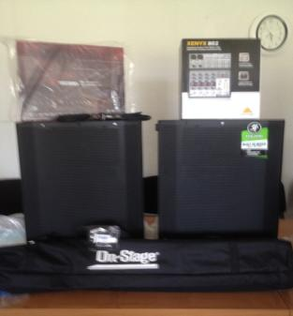
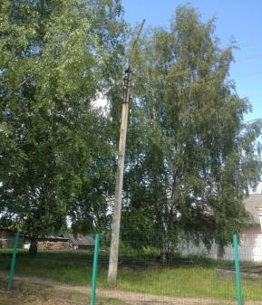
Муниципальное образование г. Никольск
Проект «Создание комфортных условий для занятий физической культурой и спортом на стадионе» .
В рамках проекта были проведены следующие мероприятия:
- приобретены и установлены 10 уличных консольных светодиодных светильников для освещения стадиона;
приобретены музыкальная аппаратура и комплектующие для озвучивания спортивных мероприятий: 2 акустических системы, 1 микшерный пульт, 1 радиосистема (1 база 2 микрофона) , 5 кабелей, комплект из двух акустических стоек и чехла.
Проект реализован на сумму 160000,00 рублей.

Slide 4
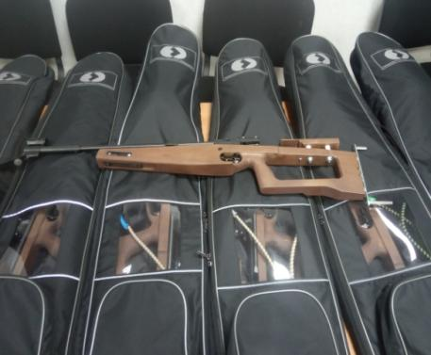
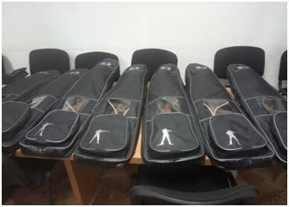
Муниципальное образование г. Никольск
Проект «Возрождение Никольского биатлона»
В рамках проекта приобретены 8 комплектов пневматических винтовок для биатлона, которые в последующем были переданы в собственность ФОК.
Проект реализован на сумму 290320,00 рублей

Slide 5
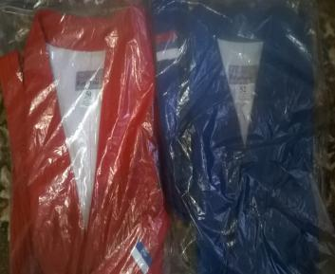
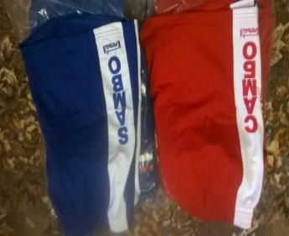
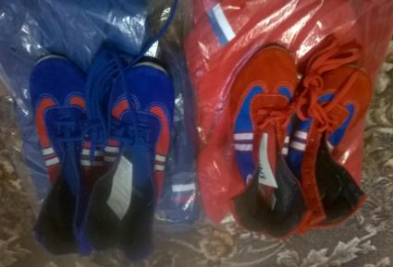
Муниципальное образование г. Никольск
Проект «Самбо – наука побеждать!»
В целях реализации проекта был закуплен борцовский ковер для борьбы самбо, 10 комплектов курток, 10 шорт, 10 борцовок для самбо комбинированных.
Проект реализован на сумму 173417,86 рублей.

Slide 6
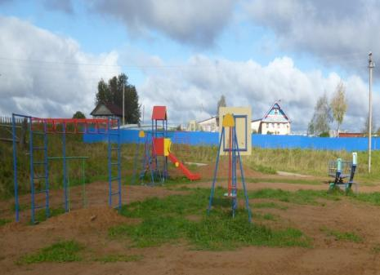
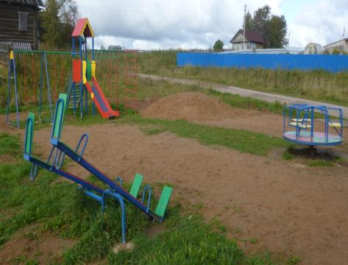
Аргуновское сельское поселение
Проект «С любовью к детям»
В рамках проекта приобретена детская спортивно- игровая площадка в д.Ильинское: детский игровой комплекс, карусель шестиместная, качалка-балансир двойная .
Проект реализован на сумму 95000,00 рублей.

Slide 7
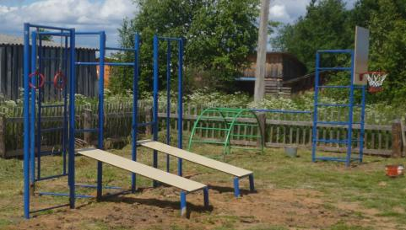
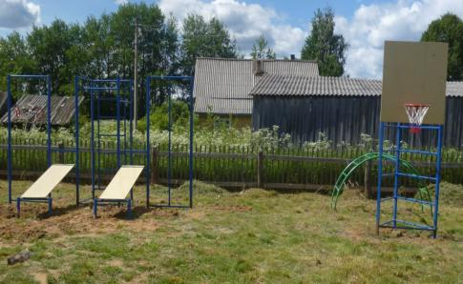
Аргуновское сельское поселение
Проект «Богатырь»
В рамках проекта приобретено и установлено спортивное оборудование для детских спортивно-игровых площадок в д.Ильинское и д.Никольское: спортивный комплекс; детский гимнастический комплекс; гимнастический комплекс; комплекс воркаут.
Проект реализован на сумму 90 000,00 рублей.

Slide 8
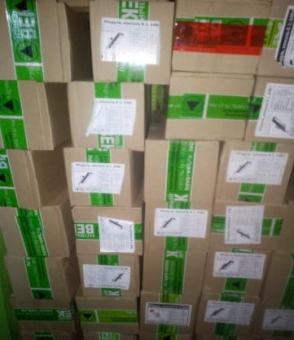
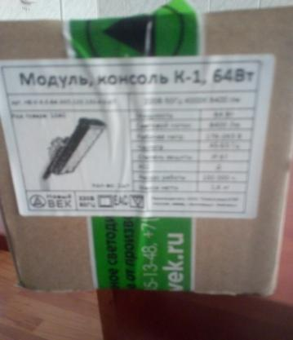
Завражское сельское поселение
Проект «Светлая улица (уличное освещение)»
В рамках проекта приобретены 28 энергосберегающих светодиодных светильника в п.Высокинский.
Проект реализован на сумму 99000,00 рублей.

Slide 9
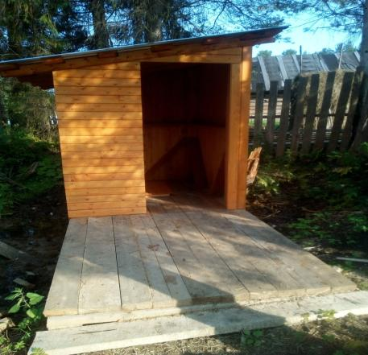
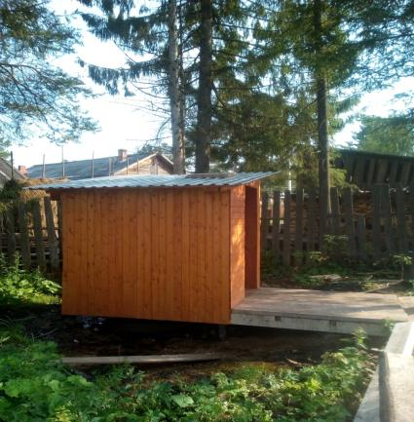
Завражское сельское поселение
Проект «Родник живая вода»
В рамках реализации проекта произведен текущий ремонт родника в п.Дуниловский: приобретены строительные материалы (сваи, брус, доски, кольца, профнастил, гвозди) .
Проект реализован на сумму 28000,00 рублей.

Slide 10
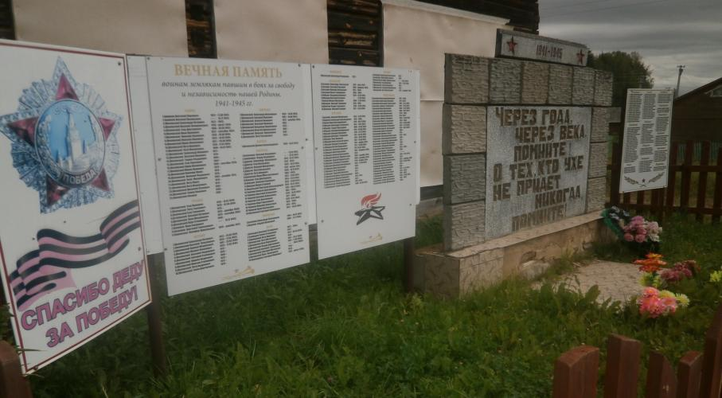
Зеленцовское сельское поселение
Проект «Изготовление и установка стендов со списками павших и воевавших в годы Великой Отечественной войны»
В рамках реализации проекта изготовлены и установлены в д.Милофаново 4 стенда со списками воевавших и павших в ВОВ земляков Зеленцовского сельского поселения.
Проект реализован на сумму 36000,00 рублей.

Slide 11
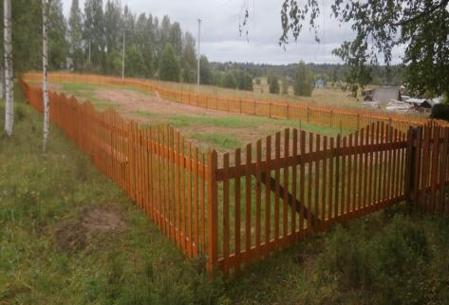
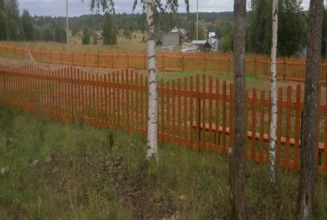
Зеленцовское сельское поселение
Проект «Строительство спортивной площадки в д. Зеленцово»
В рамках реализации проекта обустроена детская игровая площадка в д. Зеленцово: произведена отсыпка площадки песчаной смесью, установлено ограждение 240 м.
Проект реализован на сумму 99000,00 рублей.

Slide 12
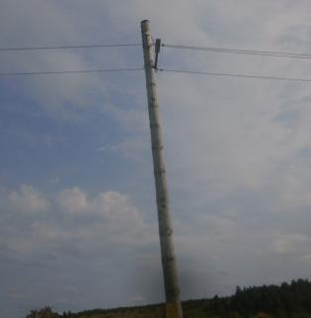
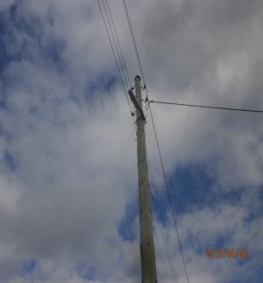
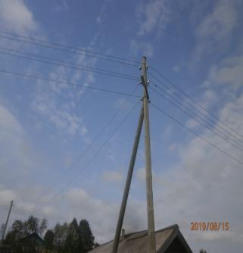
Зеленцовское сельское поселение
Проект «Уличное светодиодное освещение деревень Красавино и Рокуново»
В рамках проекта приобретены и заменены 30 энергозатратных светильников на энергосберегающие.
Проект реализован на сумму 99000,00 рублей.

Slide 13
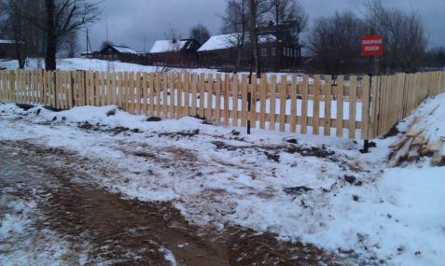
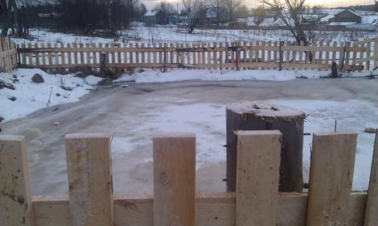
Кемское сельское поселение
Проект «Пожарный водоем д. Путилово»
В рамках реализации проекта обустроен пожарный водоем в д.Путилово: установлено ограждение и табличка с обозначением «Пожарный водоем», расчищен подъезд к пожарному водоему.
Проект реализован на сумму 60000,00 рублей.

Slide 14
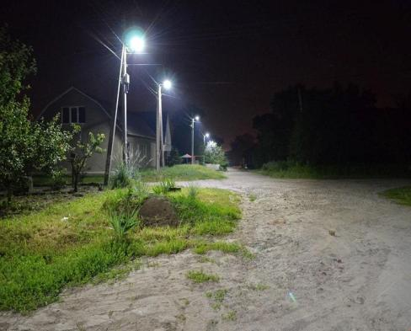
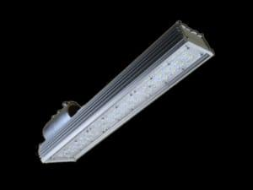
Кемское сельское поселение
Проект «Энергосберегающие светильники уличного освещения»
В рамках проекта в пос. Борок осуществлена замена существующих энергозатратных светильников уличного освещения на энергосберегающие в количестве 30 штук.
Проект реализован на сумму 100000,00 рублей.

Slide 15
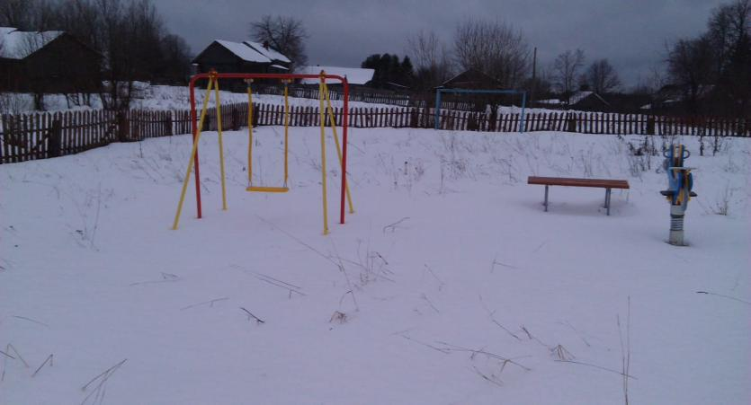
Кемское сельское поселение
Проект «Детская игровая площадка д. Путилово»
В рамках реализации проекта осуществлено благоустройство детской площадки, приобретены и установлены 2 скамьи, качели, качалка-балансир, качалка на пружине-мотоцикл.
Проект реализован на сумму 80000 рублей.

Slide 16
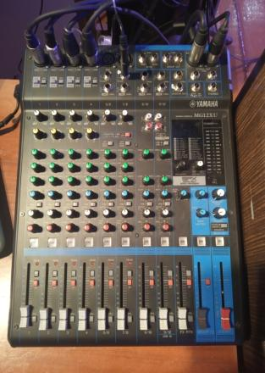
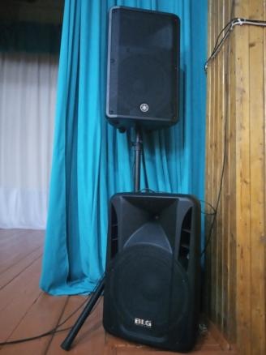
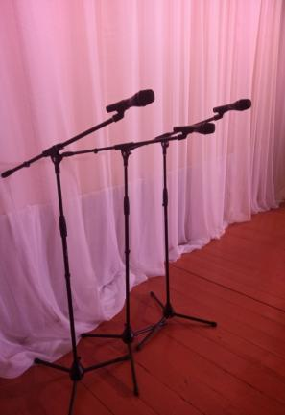
Кемское сельское поселение
Проект «Пусть звонко льется музыка»
В рамках реализации проекта приобретено звуковое оборудование - акустическая система, микшер, стойки для микрофонов, микрофоны, триноги для колонок) для МБУК «Борковской Дом культуры».
Проект реализован на сумму 140000,00 рублей.

Slide 17
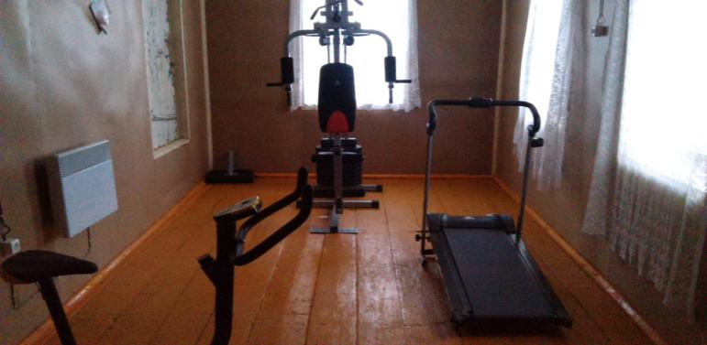
Кемское сельское поселение
Проект «Приобретение тренажеров для жителей д. Верховино»
В рамках реализации проекта в д.Верховино приобретено и установлено спортивное оборудование: силовой тренажер, беговая дорожка, велотренажер.
Проект реализован на сумму 40000,00 рублей.

Slide 18
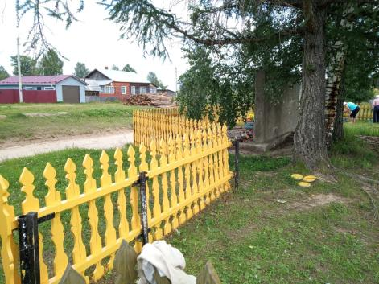
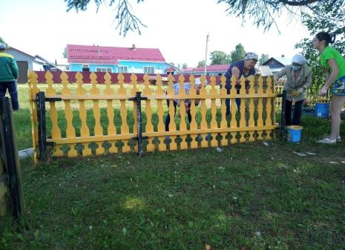
Кемское сельское поселение
Проект «Благоустройство территории памятника павшим в годы ВОВ в пос. Борок»
В рамках реализации проекта осуществлено благоустройство территории памятника павшим в годы ВОВ в пос. Борок : устройство дорожки к памятнику, установлены 6 скамеек, произведена покраска ограждения, произведен мелкий ремонт памятника, установлена вывеска.
Проект реализован на сумму 80000,00 рублей.

Slide 19
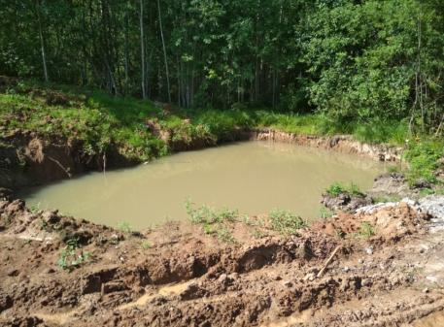
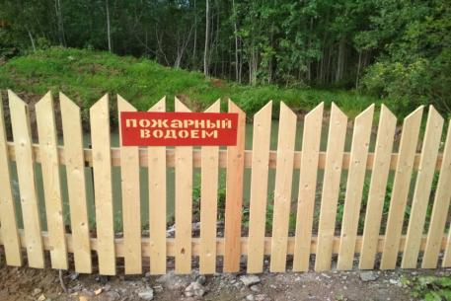
Краснополянское сельское поселение
Проект «Благоустройство пожарного водоема д.Родюкино».
В рамках реализации проекта осуществлено углубление дна пожарного водоема, расчистка прилегающей территории от кустарников и деревьев, установлено ограждение и табличка с обозначением «Пожарный водоем»
Проект реализован на сумму 130000,00 рублей.

Slide 20
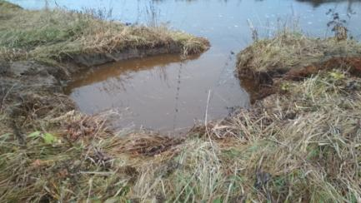
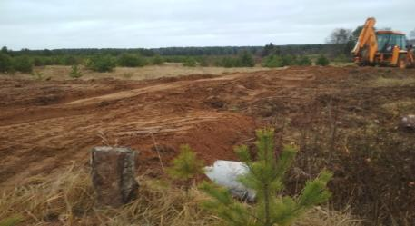
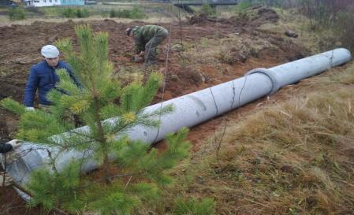
Краснополянское сельское поселение
Проект «Благоустройство пожарного водоема в п. Левобережный» .
В рамках реализации проекта осуществлено благоустройство пожарного водоема и прилегающей территории: установлены трубы для подачи воды в водоем, расчищена территория для подъезда к пожарному водоему.
Проект реализован на сумму 110000,00 рублей.

Slide 21
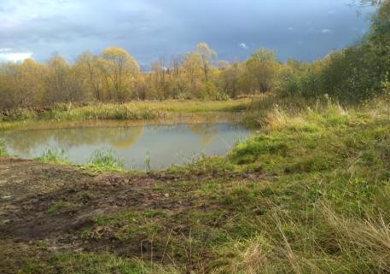
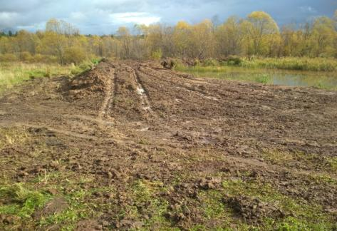
Краснополянское сельское поселение
Проект «Благоустройство пожарного водоема д.Ивантец».
В рамках реализации проекта осуществлены мероприятия по благоустройству территории пожарного водоема в д.Ивантец: углублено дно водоема, расчищена территория от кустарников и подсыпана территория для подъезда к водоему.
Проект реализован на сумму 110000,00 рублей.

Slide 22
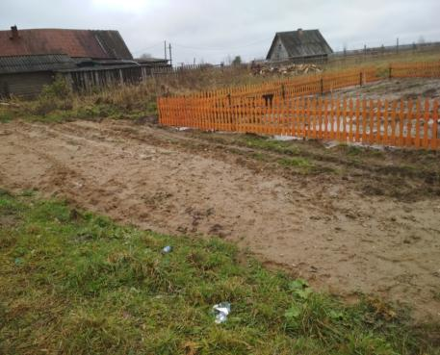
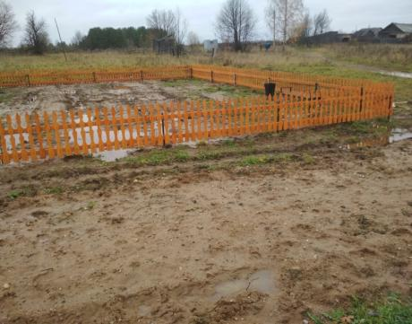
Краснополянское сельское поселение
Проект «Благоустройство рекреационной зоны»
В рамках реализации проекта проведено благоустройство территории в д. Бутова Курья с разбивкой фруктово-ягодного сада.
Проект реализован на сумму 130000,00 рублей.

Slide 23
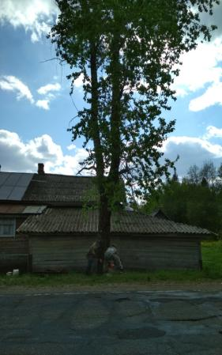
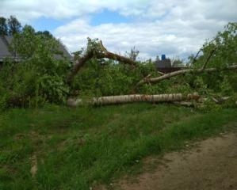
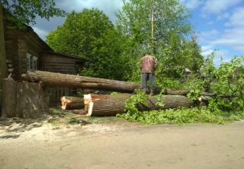
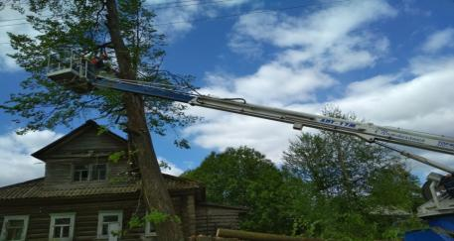
Краснополянское сельское поселение
Проект «Уборка деревьев в населенном пункте»
В рамках реализации проекта осуществлена уборка высокорослых деревьев (тополей) в д. Кожаево.
Проект реализован на сумму 160000,00 рублей.

Slide 24
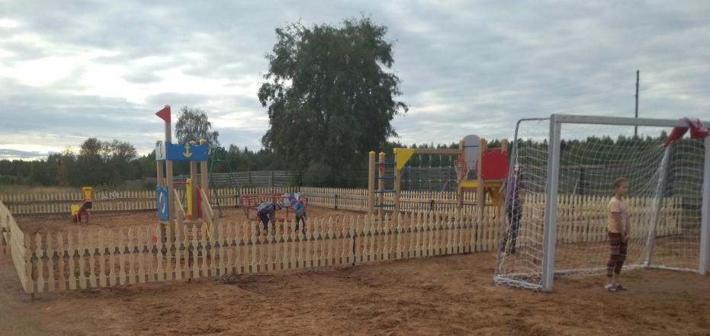
Краснополянское сельское поселение
Проект «Детская спортивно-игровая площадка «Веселый уголок»
В рамках реализации проекта приобретено и установлено детское оборудование для детской спортивно-игровой площадки в д.Скочково: детский спортивный комплекс, качалка, детский игровой комплекс, закуплены и установлены железные столбы для ограждения площадки; установлено деревянное ограждение.
Проект реализован на сумму 180000,00 рублей.

Slide 25
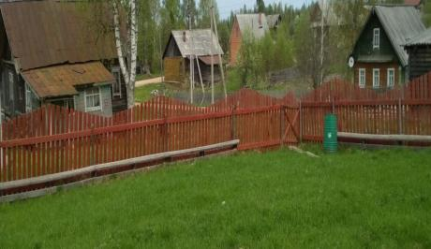
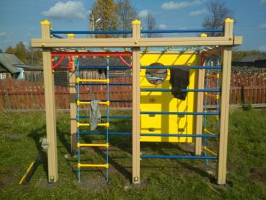
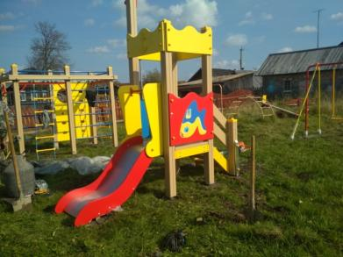
Краснополянское сельское поселение
Проект «Детская спортивно-игровая площадка «Капелька»
В рамках реализации проекта приобретено и установлено оборудование для детской спортивно-игровой площадки в п.Нюненьга: детский спортивный комплекс, качалки, качели, детский игровой комплекс, столбики железные и деревянное ограждение территории площадки.
Проект реализован на сумму 200000,00 рублей.

Slide 26
Краснополянское сельское поселение
Проекты «Светлая деревня», «Светлая улица»,
«Светлый уголок», «Светлый поселок»
В рамках «Народного бюджета» реализовано 4 проекта по замене существующих энергозатратных светильников уличного освещения на энергосберегающие.
По проекту «Светлая улица» приобретены и установлены в д.Осиново 40 ламп светодиодного освещения. Проект реализован на сумму 230000,00 рублей.
По проекту «Светлая деревня» приобретены и установлены в д. Кожаево 38 ламп светодиодного освещения. Проект реализован на сумму 220000,00 рублей.
По проекту «Светлый поселок» приобретены и установлены в п. Левобережный 35 ламп светодиодного освещения. Проект реализован на сумму 200000,00 рублей
По проекту «Светлый уголок» приобретены и установлены в п. Молодежный 26 ламп светодиодного освещения. Проект реализован на сумму 150000,00 рублей.

Slide 27
Краснополянское сельское поселение
Проект «Приобретение роторной косилки»
В рамках проекта приобретена роторная косилка для скашивания травы и борщевика в д.Мелентьево.
Проект реализован на сумму 250000,00 рублей.

Slide 28
Краснополянское сельское поселение
Проект «Красота и уют пусть в культуре живут»
В рамках реализации проекта осуществлен капитальный ремонт здания филиала МБУК «Кожаевский дом культуры» в д. Ирданово - заменена кровля на железный профнастил.
Проект реализован на сумму 200000,00 рублей.

Slide 29
Краснополянское сельское поселение
Проект «Приобретение концертных костюмов»
В рамках реализации проекта приобретен 31 концертный костюм для МКУК «Кожаевский дом культуры» д.Кожаево.
Проект реализован на сумму 100000,00 рублей.

Slide 30
Краснополянское сельское поселение
Проект «Приобретение снегоуборочной машины»
В рамках реализации проекта приобретена снегоуборочная машина для расчистки и содержания хоккейного корта в д. Кожаево.
Проект реализован на сумму 60000,00 рублей.

Slide 31
Никольское сельское поселение
Проект «Ремонт пожарного водоема в д. Каменное» - установлено ограждение и табличка с обозначением «ПВ». Проект реализован на сумму 25000,00 рублей.
Проект «Ремонт пожарного водоема в д. Турино» - установлено ограждение и табличка с обозначением «ПВ». Проект реализован на сумму 25000,00 рублей.
Проект «Ремонт пожарного водоема в д. Есипово» - установлено ограждение и табличка с обозначением «ПВ». Проект реализован на сумму 25000,00 рублей.

Slide 32
Никольское сельское поселение
Проект «Живи родник»
В рамках проекта осуществлено благоустройство территории родника в д. Теребаево, приобретены пиломатериалы для строительства крытого помещения, тротуаров и перил.
Проект реализован на сумму 50000,00 рублей.

Slide 33
Никольское сельское поселение
Проект «Спорт в клуб (приобретение спортивного инвентаря)»
Проект «Спорт в Байдаровский ДК (приобретение спортивного инвентаря)»
В рамках проекта приобретены спортивное оборудование, расходные материалы, сетка, мячи и гоночные лыжи.
Проекты реализованы на сумму 85000,00 рублей.

Slide 34
Никольское сельское поселение
Проект «Детская игровая площадка»
В рамках реализации проекта приобретен и установлен детский игровой комплекс в д.Травино.
Проект реализован на сумму 80000,00 рублей.

